Slide 1
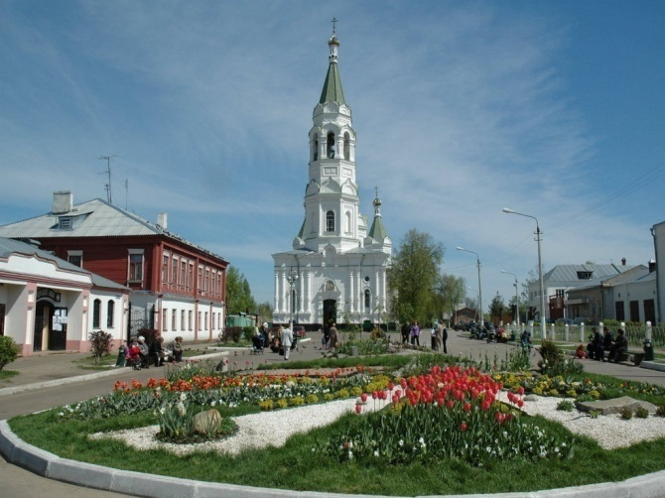
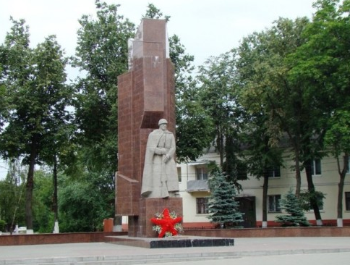
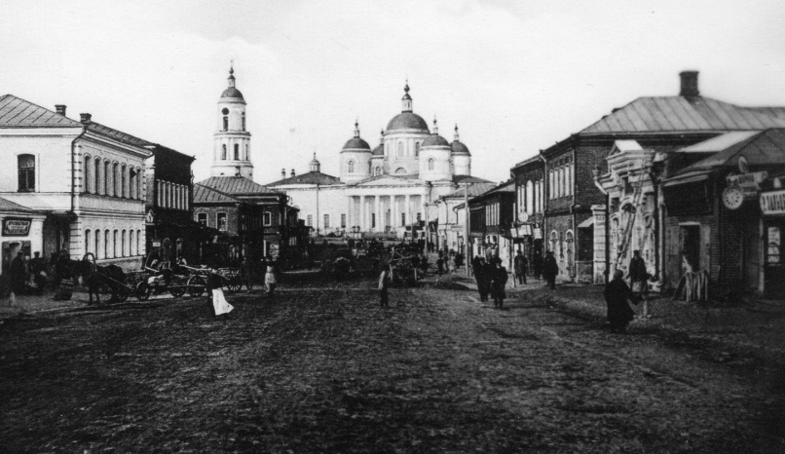
АЗБУКА РОДНОГО ГОРОДА
Юдина К.В.

Slide 2
Наш автобус голубой

Slide 3
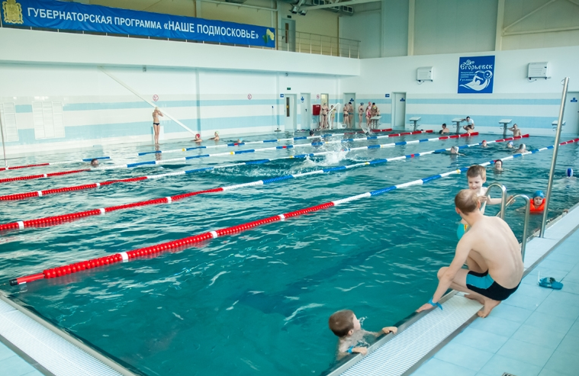
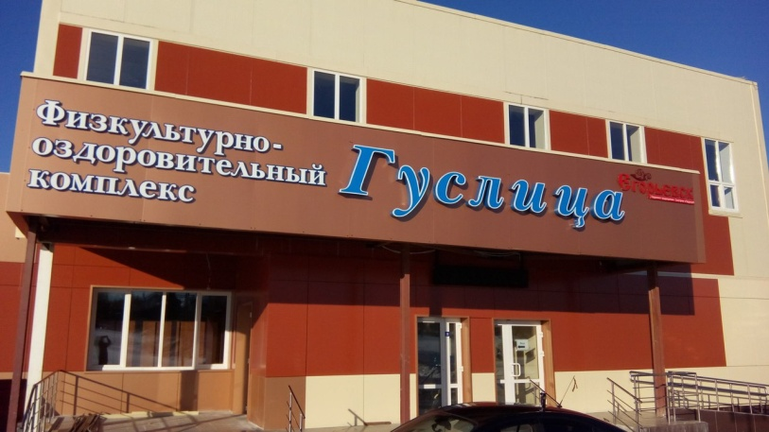
БАССЕЙН

Slide 4
Вокзал

Slide 5
Городской парк

Slide 6
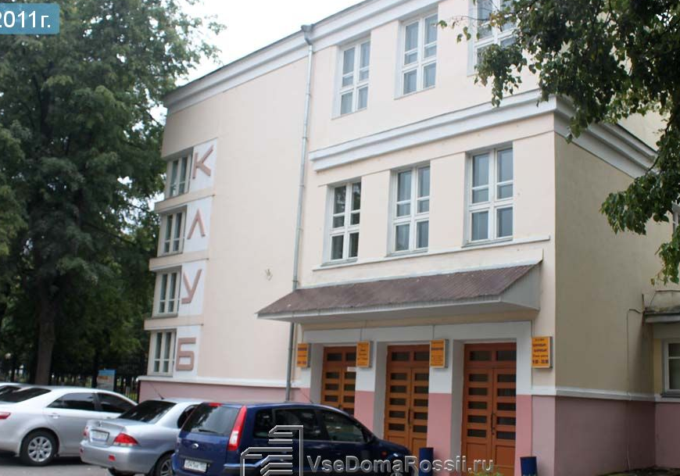
Дом культуры им. Конина

Slide 7
Егорий, в честь которого назван город
Город Егорьевск расположен в 100 километрах к юго – востоку от Москвы. Основан в 1778 году Указом императрицы Екатерины II и назван в честь святого великомученика Георгия Победоносца. В древности говорили: «святой Егорий», от этого и произошло название. Святой Георгий Победоносец является небесным покровителем нашего города. Его победоносная рука с копьем изображена на городском гербе.

Slide 8
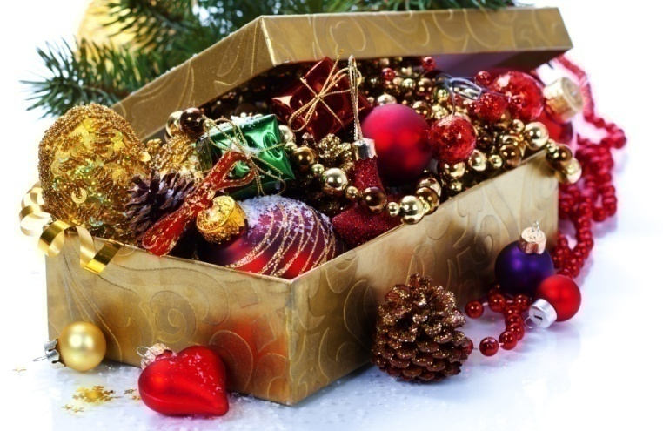
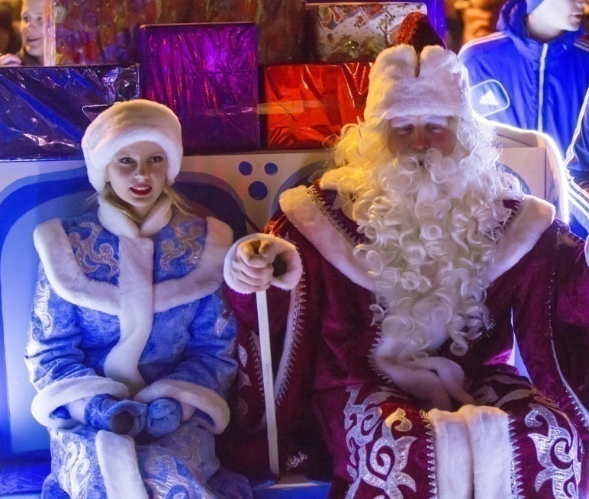
Елка в г.Егорьевск

Slide 9
Железная дорога

Slide 10
ЗООМАГАЗИН

Slide 11
Историко-художественный музей (Егорьевск) -

Slide 12
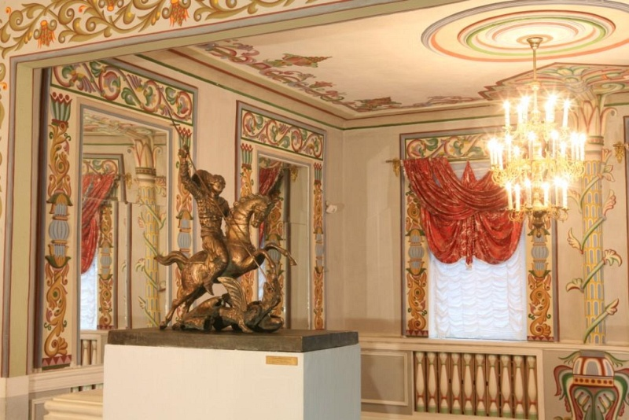
Историко-художественный музей

Slide 13
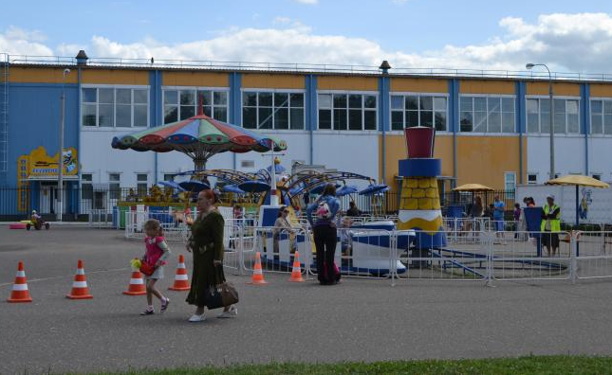
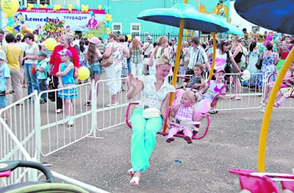
Карусель

Slide 14
Корзина
Арт — объект, который больше не встречается нигде в мире. Оригинальная кованая скульптура символизирует собой плодородие и первые плоды. Корзина украшает городской ландшафт и сквер возле музея.

Slide 15
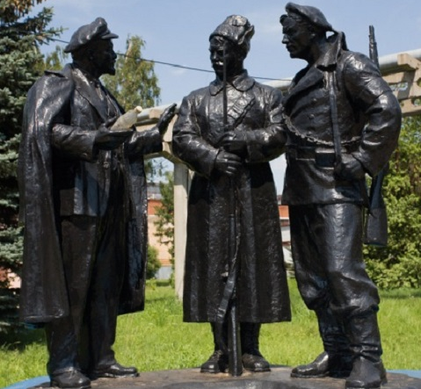
Ленин Владимир Ильич

Slide 16
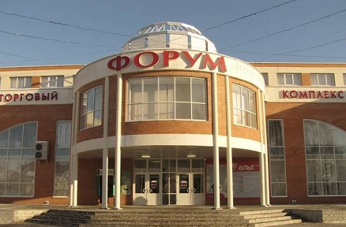
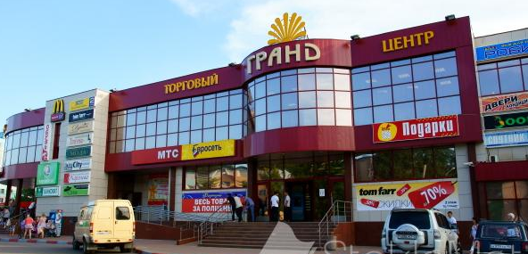
МАГАЗИН

Slide 17
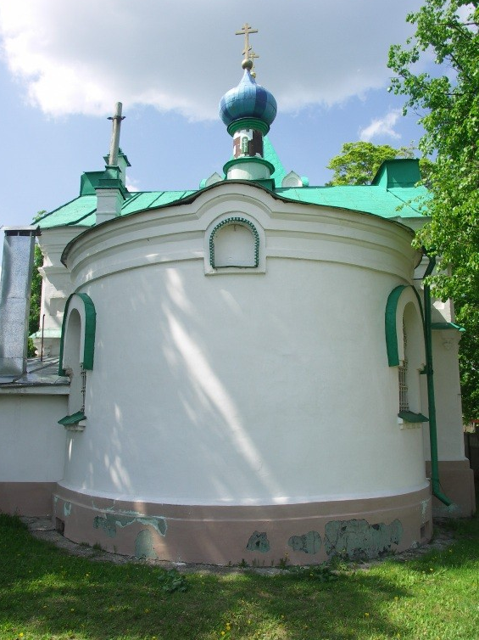
Нечаевская Церковь

Slide 18
Оптика

Slide 19
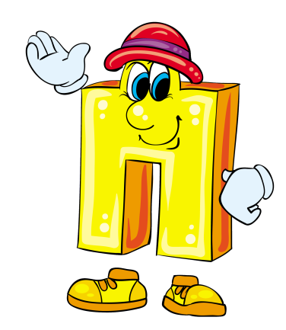
Пегас Дом культуры

Slide 20
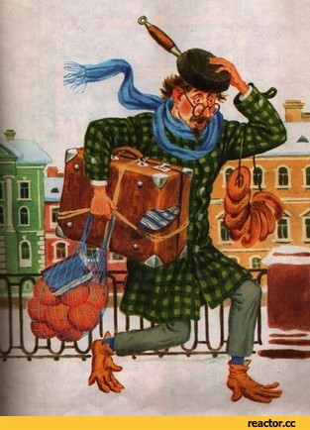
Рассеянный с улицы Басеянной

Slide 21
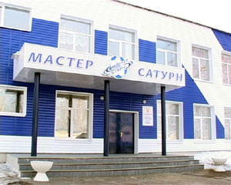
САТУРН

Slide 22
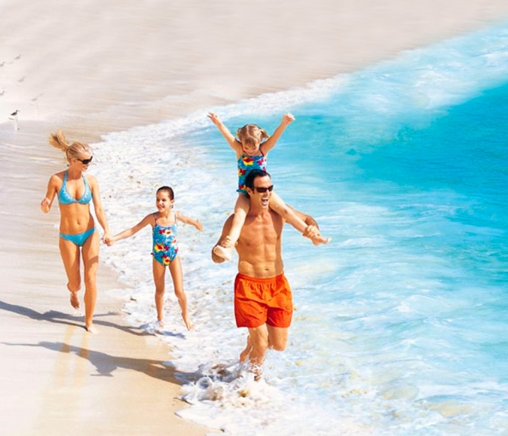
Турагенство

Slide 23
Успенский Эдуард

Slide 24
ФОНТАН

Slide 25
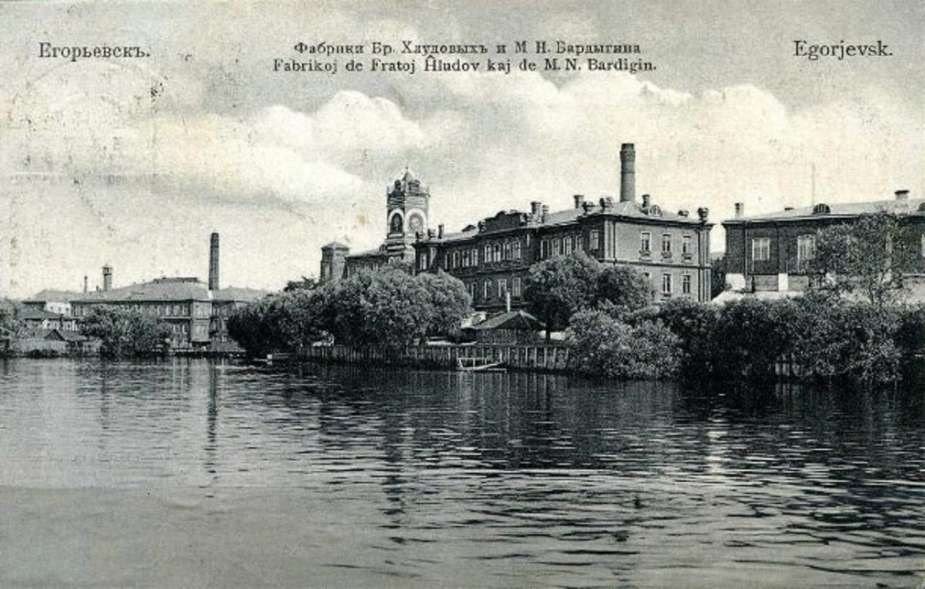
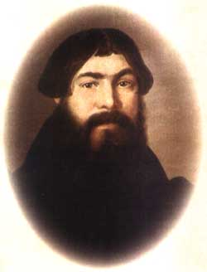
Хлудовы
В истории города одной из интересных для нас является глава, связанная с московскими купцами Хлудовыми.
Многие российские предприниматели-мануфактурщики делали свой бизнес на конечной стадии производства ткани — крашении. И лишь немногие создавали прядильные фабрики. Иван Хлудов, 225-летний юбилей которого отмечался в 2011 году, стал основателем целой династии фабрикантов, усовершенствовавших процесс изготовления тканей и ставших первопроходцами в деле производства отечественной пряжи.
Иван Иванович Хлудов

Slide 26
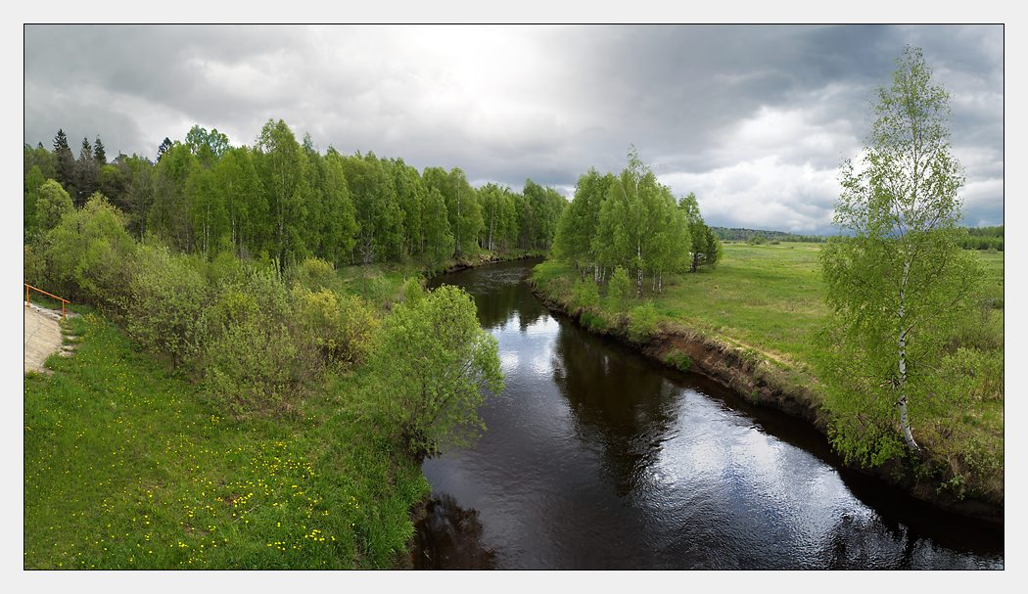
Цна
На территории района протекают более 60 рек, наиболее известные из них – Гуслица и Цна.

Slide 27
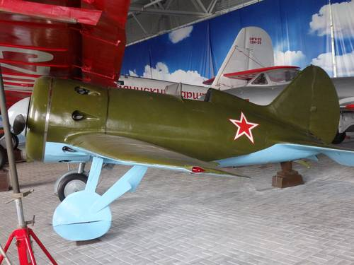
Чкалов В.П.
Валерий Павлович Чкалов.
Ещё при жизни он стал легендой, кумиром молодёжи, олицетворением смелости и мужества. Наш город может по праву гордиться тем, что именно здесь, в Егорьевске, будущий легендарный летчик постигал азы лётного дела.

Slide 28
Школы г.Егорьевска

Slide 29
Я в моем городе

